Slide 1
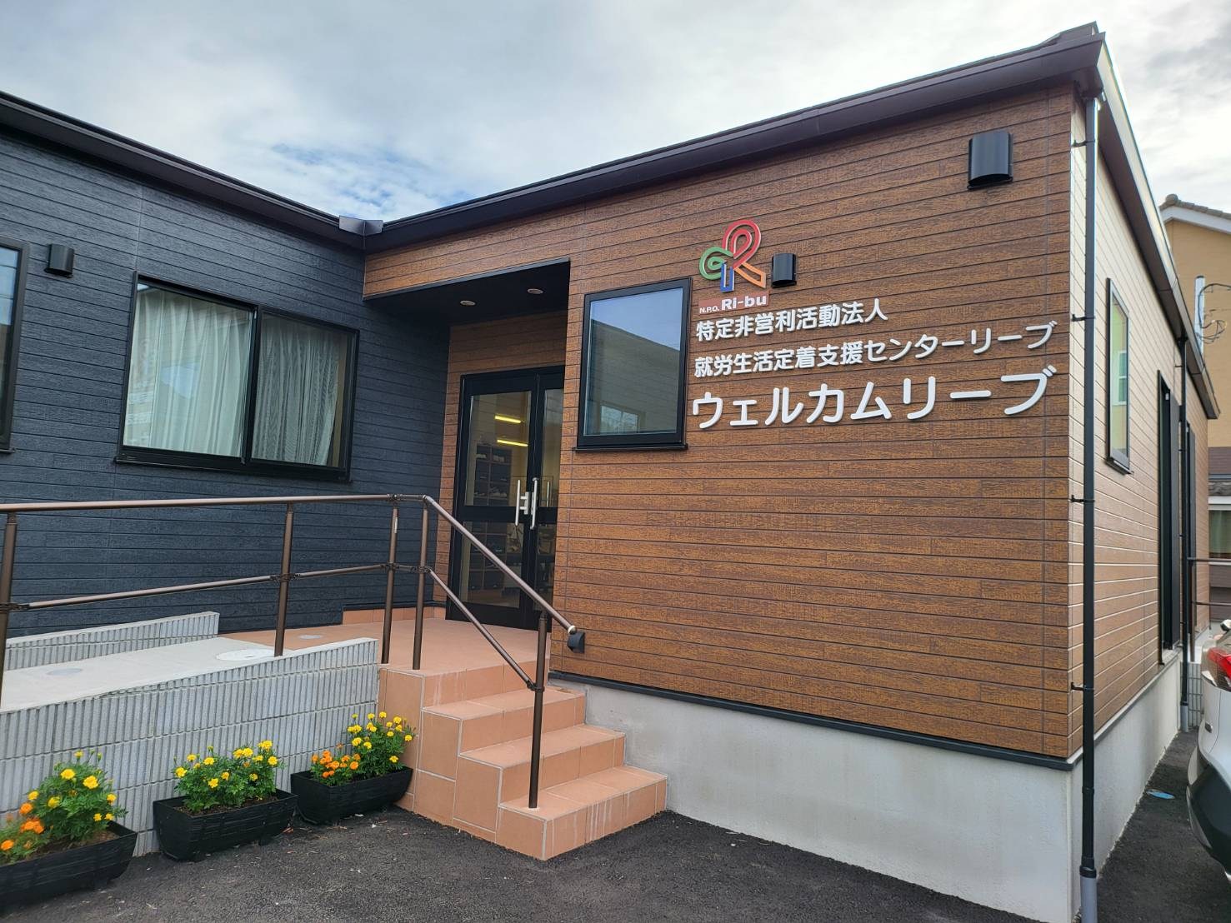

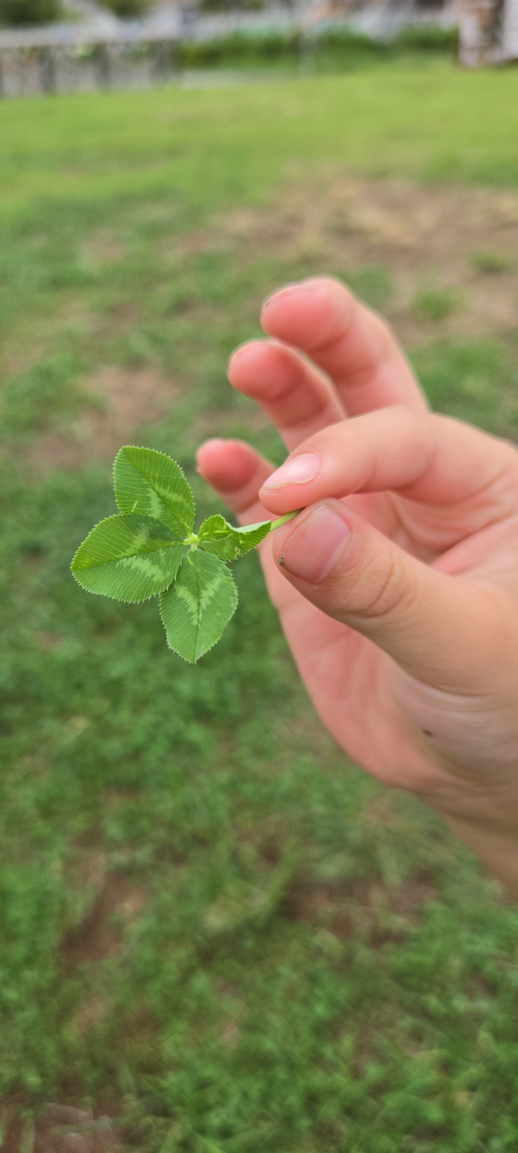
令和7年度 第1回 運営推進会議
令和7年9月26日(金）１３：３０～
地域密着型通所介護 ウエルカムリーブ

Slide 2
１， 開会のあいさつ ２， 出席者紹介 ３， 運営推進会議の開催目的 ４， 事業開設の経緯 ５， 利用者様の年齢・介護度 ６， 活動報告 ７， 意見交換 ８， 閉会のあいさつ ※次回開催は、令和8年2月27日(金)13時30分を予定しております。
令和7年度 第1回 運営推進会議 次第

Slide 3
出席者紹介
Notes:
①利用者②

Slide 4
運営推進会議の開催目的
介護保険の地域密着型サービスに係る運営推進会議 については、関係省令等により、次のとおり規定しています。
地域密着型通所介護の事業者は、 地域密着型通所介護等の提供に当たっては、 利⽤者、利⽤者の家族、地域住⺠の代表者、 当該事業所が所在する区域を管轄する 地域包括⽀援センターの職員 、地域密着型通所介護等について 知⾒を有する者等により構成される協議会（「運営推進会議」 という。）を設置し、おおむね6⽉に1回以上、 運営推進会議に対し活動状況を報告し、運営推進会議に よる評価を受けるとともに、運営推進会議から必要な 要望、助⾔等を聴く機会を設けなければならない

Slide 5
地域密着型通所介護 ウエルカムリーブ開設の経緯
リーブグループホームの利用者様の変遷 （利用者年齢層の推移）

Slide 6
年度別グループホーム利用年齢
●利用実績
●平均年齢の推移
平成17年度末(開設年度）利用実数33名
男性25名，女性8名 平均年齢28歳
平成22年度末 利用実数 78名
男性57名，女性21名 平均年齢35歳
平成27年度末 利用実数113名
男性83名，女性30名 平均年齢33.35
平成28年度末 利用実数119名
男性85名，女性34名 平均年齢39.06
令和3年度末 利用実数 114名
男性78名，女性36名 平均年齢43.15
令和６年度末 利用実数 111名
男性77名, 女性34名 平均年齢46.25
(49.02） (43.47）

Slide 7
65歳到達（介護保険サービス対象）年度推移（２０２４年度末）
年 度 | 就労サポートリーブ利用者 （47名） | リーブグループホーム 利用者（1名） | リーブカンパニー 利用者（15名）
2022年度（3年前） | 7名（16％） | 9名（8％） | ０名（０％）
2025年度（現在） | 10名（22％） | 12名（10％） | ０名（０％）
2030年度（５年後） | 18名（40％）★ | 21名（19％） | ０名（０％）
2035年度（10年後） | 25名（56％） | 31名（28％） | １名（７％）
2040年度（15年後） | 33名（73％） | 49名（44％）★ | ３名（20％）
2045年度（20年後） | 37名（82％） | 71名（63％） | ６名（40％）★
2050年度（25年後） | 41名（89％） | 86名（77％） | 10名（71％）

Slide 8
ウエルカムリーブ開設の経緯
リーブのグループホームの利用者様の利用状況を踏まえ、障がいをお持ちの方が高齢になっても、親しい仲間とともに住み慣れた町で、楽しんで暮らし続けるために２０１５年（平成２７年）より新サービス体系の構築について準備を進めてきました。
①65歳を過ぎると従来の障害福祉サービスを受けられなくなり、介護保険に同等のサービスがある場合は、介護保険利用が優先（障害者総合支援法第7条規定）となる「６５歳の壁問題」の解決策の１つとして、共生型サービス（日中活動）を検討。慣れ親しんだ仲間やスタッフのいる事業所に６５歳を過ぎても継続利用することが可能⇒土地の取得や建設業者を決定し定款変更等具体的な計画のもと、令和２年度より千葉県と協議を進めてきたが、千葉県条例により共生型サービスから介護保険サービスに計画を変更。２０２５年度に新規事業開設となる。
②高齢になっても健康で長生きするため（健康寿命を伸ばす）の取り組み強化「口腔ケア、筋力低下予防」を主軸に介護スキルのある専門スタッフによる身体機能低下予防訓練の導入⇒202４年度より実施、2025年度より外部講師を招き本格的に実施。
③リーブみんな仲間だ会（障がい者の当事者活動）と連携して高齢者にも優しい旅行を企画⇒2023年度より実施
④障がいの有無に関係なく、地域住民の一員として、高齢者や子供たちとの交流を増やし、楽しみを共有できる地域共生社会のコミュニティ作りの場の提供（地域交流棟の新設）⇒2025年度開設
⑤高齢になっても住み慣れた地域で生活を継続できるための高齢者に優しい住環境の整備（介護保険に用途変更可能な住宅の建設及賃貸物件の開拓）⇒2035年度（サポート利用者の半数以上が65歳）を見据え準備

Slide 9
利用者様の年齢・介護度
令和7年9月1日現在
男性・・・7名 女性・・・3名 合計・・・10名
年齢 男性６５歳～７６歳 平均年齢 ７２．４歳
女性６５歳～７８歳 平均年齢 ７３歳
要介護１・・・2名 男性2名 女性0名
要介護２・・・4名 男性3名 女性1名
要介護３・・・3名 男性2名 女性1名
要介護４・・・1名 男性０名 女性1名
平均介護度 ２．３

Slide 10
活動報告
今までやってみたかったけどできなかったことに挑戦する
目標 ウエルカムリーブの仲間で旅行に行く

Slide 11
1日のスケジュール
 | 利用者の流れ
9:00 | 到着・履き替え・手洗い・うがい
9:30 | バイタル(体温・血圧・体調確認)
10:00 | 挨拶・ラジオ体操
10:15 | レクリエーション
11:30 | 昼食準備・口腔体操
12:00 | 昼食
13:00 | 口腔ケア・食器洗い・はし洗い
13:30 | 入浴開始
14:00 | 清掃(床・トイレ・お風呂)
15:45 | 挨拶・送迎準備
16:00 | 送迎開始
Notes:
１日のスケジュールに関して

Slide 12
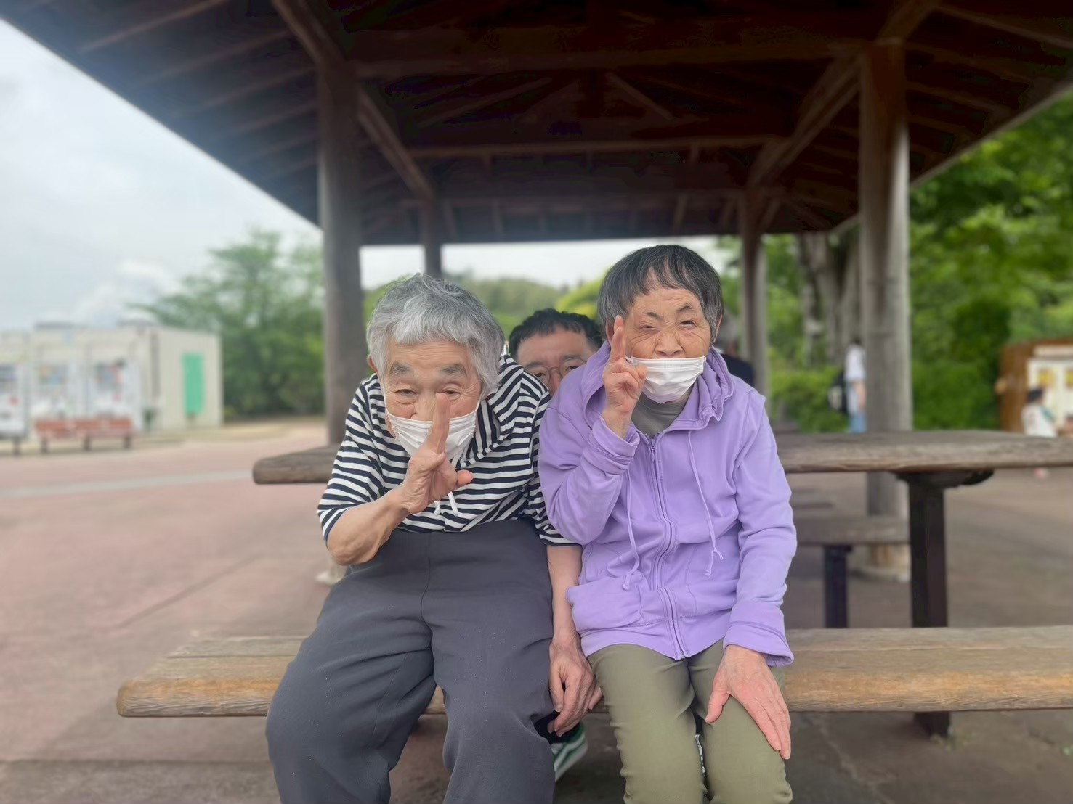
高齢者の笑顔と健康を守るために〜通所介護における口腔ケアのすすめ〜 誤嚥性肺炎予防とQOL向上を目指して
Notes:
本日は、高齢者の口腔ケアがなぜ重要なのか、そして通所介護事業所でどのように実践していくべきかについてお話しします。
口腔ケアは単に口の中をきれいにするだけでなく、利用者様の「おいしく食べる喜び」を守り、誤嚥性肺炎の予防や全身の健康維持、ひいては生活の質（QOL）向上に直結する重要な取り組みです。

Slide 13
はじめに
高齢になると、唾液の分泌量減少による口腔乾燥が進み、口腔内細菌が増えやすくなります。
歯周病やむし歯の進行、入れ歯の不具合なども生じやすく、これらが原因で口腔内が不衛生になりがちです。
口腔内の汚れを放置すると、細菌が誤って肺に入り込むことで誤嚥性肺炎を引き起こすほか、食欲不振や低栄養、会話の減少によるコミュニケーション不足にも繋がります。
こうした悪循環を防ぐために、通所介護事業所での積極的な口腔ケアが不可欠なのです。
Notes:
高齢になると、唾液の分泌量減少による口腔乾燥が進み、口腔内細菌が増えやすくなります。
歯周病やむし歯の進行、入れ歯の不具合なども生じやすく、これらが原因で口腔内が不衛生になりがちです。
口腔内の汚れを放置すると、細菌が誤って肺に入り込むことで誤嚥性肺炎を引き起こすほか、食欲不振や低栄養、会話の減少によるコミュニケーション不足にも繋がります。
こうした悪循環を防ぐために、通所介護事業所での積極的な口腔ケアが不可欠なのです。

Slide 14
口腔ケアの3つの柱
器質的ケア: 口腔内を清潔に保つケア
歯ブラシ、歯間ブラシ、舌ブラシの使用
義歯の適切な清掃と管理
機能的ケア: 口腔機能（咀嚼、嚥下、発音）を維持・向上させるケア
口腔体操（舌、頬、口唇の運動）
唾液腺マッサージ
専門的ケア: 歯科医療専門職との連携
定期的な歯科検診や相談
歯科衛生士による専門的クリーニングや指導
Notes:
口腔ケアの3つの柱
詳細説明：
効果的な口腔ケアには、3つの重要な柱があります。
器質的ケア：いわゆる「清掃」にあたる部分です。歯ブラシや歯間ブラシ、舌ブラシ、スポンジブラシなどを活用し、口腔内を清潔に保ちます。特に、入れ歯の清掃は専用ブラシと洗浄剤を用いて丁寧に行うことが重要です。
機能的ケア：口腔機能の維持・向上を目指すケアです。食事前に「パタカラ体操」や「あいうべ体操」などの口腔体操を行い、唾液腺マッサージで唾液分泌を促します。これにより、食べる力、話す力を維持し、誤嚥のリスクを軽減します。
専門的ケア：事業所内のケアだけでは限界があります。利用者様やご家族の同意を得て、歯科医師や歯科衛生士と連携し、定期的な歯科検診や専門的クリーニングを受ける体制を構築します。袖ケ浦市では、訪問歯科診療を行っている歯科医院もあります。

Slide 15
なぜ通所介護で口腔ケアが必要か
利用者様の状態把握: 専門的な視点で口腔内環境をチェック。
スタッフの知識向上: 適切な口腔ケア方法を学び、実践できる。
個別ケアの実践: 一人ひとりに合ったケアプランを作成し、継続的に支援する。
多職種連携: ケアマネジャー、歯科医療機関との連携を強化。
Notes:
なぜ通所介護で口腔ケアが必要か
詳細説明：
通所介護は、利用者様の在宅生活を支える上で重要な役割を担っています。
まず、定期的に利用者様の口腔状態を観察し、変化があればすぐに把握できます。
私たちスタッフが正しい知識とスキルを身につけることで、より質の高いケアを提供できます。
一人ひとりの口腔内の状態に合わせた個別ケアプランを作成し、継続的に支援します。
そして、ケアマネジャーや歯科医療機関といった他職種と連携することで、利用者様にとって最適なケアを提供できるようになります。2024年度の介護報酬改定で新設された「口腔連携強化加算」も、このような連携の重要性を後押しするものです。

Slide 16
実践事例（1）利用者様の口腔内環境調査
アセスメントシートの活用: 利用者様の口腔内の状態（歯のぐらつき、義歯の状態、舌苔など）を観察し、記録する。
具体例: 写真やイラストを用いて、観察ポイントをわかりやすく示す。
ポイント: 口腔内の状態をスタッフ間で共有する。
Notes:
口腔ケアの第一歩は、利用者様の状態を正確にアセスメントすることです。
専用の口腔ケアアセスメントシートを活用し、歯の汚れや歯ぐきの状態、舌苔、入れ歯の適合、開口状態などを観察し、記録します。
具体的な観察ポイントを写真やイラストで示し、スタッフ全員が同じ基準で評価できるよう共有することが重要です。
これにより、変化に気づきやすくなり、ケアの方向性も明確になります。

Slide 17
実践事例（2）適切な口腔ケア用品の選定
利用者様ごとの選定: 歯ブラシの種類（ヘッドの大きさ、毛の硬さ）、歯間ブラシ、舌ブラシなど、個々の状態に合わせて選ぶ。
義歯ケア: 義歯ブラシと義歯洗浄剤の正しい使い方を説明。
ポイント: 義歯の着脱方法も丁寧に解説する。
Notes:
実践事例（2）適切な口腔ケア用品の選定
詳細説明：
利用者様に合ったケア用品を選ぶことで、効果的なケアが実現します。
歯ブラシはヘッドの大きさや毛の硬さ、角度などを個々の状態に合わせて選びます。
入れ歯は専用ブラシを使い、傷つけないように磨きます。
舌ブラシは、舌を傷つけないようにやわらかいシリコン製やゴム製のものがおすすめです。
口腔乾燥がある方には、保湿ジェルや専用のウェットシートも活用します。
泡立ちの少ない歯磨き剤やジェルタイプは、口の中の様子が見えやすいため、介護での使用に適しています。

Slide 18
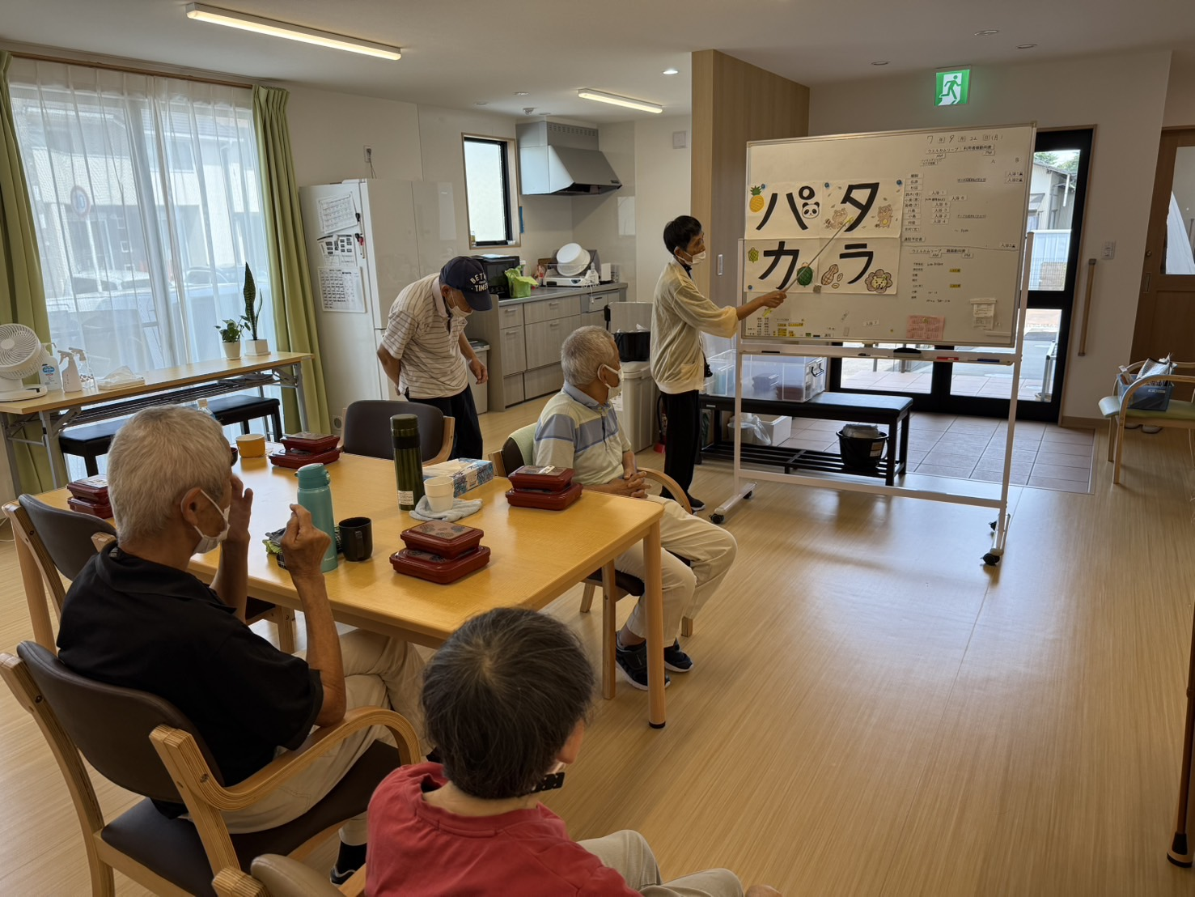
実践事例（3）効果的な口腔機能訓練
口腔体操: 実際にスタッフ全員でやってみる
例：「パタカラ体操」の効果とやり方
唾液腺マッサージ: 方法と効果を説明。
Notes:
口腔清掃だけでなく、口腔機能を鍛える訓練も重要です。
口腔体操：食事前のレクリエーションとして「パタカラ体操」を実施します。「パ」で唇をしっかり閉じ、「タ」で舌の動きを、「カ」でのどの奥を、「ラ」で舌先を鍛えます。
唾液腺マッサージ：耳下腺、顎下腺、舌下腺の3つの唾液腺を刺激し、唾液の分泌を促します。乾燥予防や自浄作用の向上に繋がります。
これらの訓練は、写真や動画を活用して、参加者全員で楽しく実践できるように工夫します。

Slide 19
効果測定とフィードバック
記録と評価: ケア後の口腔内の変化、食事量の変化、表情の変化などを記録し、効果を評価する。
スタッフ間の共有: 定期的にミーティングを行い、課題や成功事例を共有する。
専門家への相談: 明らかな問題があれば、歯科医療機関へ相談し、専門的ケアにつなげる。
Notes:
口腔ケアの効果は、継続的な記録と評価によって確認します。
ケア前後の口腔内の変化（清潔さ、舌苔の減少など）、食事量の変化、飲み込みやすさ、表情の変化などを記録し、スタッフ間で情報を共有します。
定期的なミーティングで評価結果を共有し、ケア方法の課題を検討します。
明らかな口腔トラブル（痛み、出血など）が見られた場合は、早急に歯科医療機関へ相談し、専門的な治療やケアに繋げます。

Slide 20
まとめ
口腔ケアは単なる清潔保持ではなく、利用者様の全身の健康と生きがいに深く関わる。
通所介護における積極的な口腔ケアの実践は、利用者様のQOL向上に直結する。
スタッフの知識とスキルアップが、より質の高い介護サービスにつながる。
口腔ケアを通じて、**利用者様の「おいしい」と「笑顔」**を増やしていきましょう。
Notes:
本日の内容をまとめます。口腔ケアは、利用者様の健康と尊厳を守るための重要なケアです。
単なる清掃に留まらず、口腔機能を維持・向上させる「機能的ケア」を組み合わせることが、QOL向上に繋がります。
スタッフの知識とスキルを向上させ、事業所全体で口腔ケアへの意識を高めましょう。
利用者様の健康状態の改善は、介護の質を向上させ、スタッフのやりがいにも繋がります。
口腔ケアを通じて、袖ケ浦市にお住まいの高齢者の方々が、いつまでも「おいしい」と感じ、笑顔で過ごせるようサポートしていきましょう。

Slide 21
意見交換

Slide 23
その他

